Slide 1
Слова для жизни мне даны

Slide 2
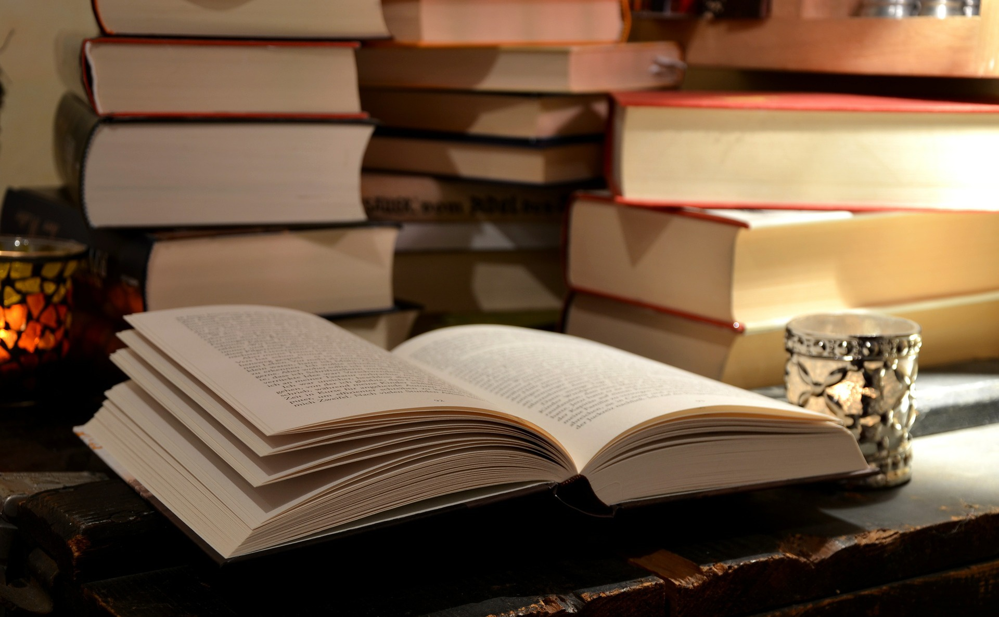
Книги – корабли мысли, странствующие по волнам времени и бережно несущие свой драгоценный груз от поколения к поколению.
… если сооружение кораблей казалось… чудом искусства… то насколько же больше мы должны ценить значение письмен, когда мы признаем, что они, как корабли, проходят по необъятному морю житейскому и передают отдаленным векам плоды мудрости и открытия одного века в назидание грядущим поколениям. Френсис Бэкон

Slide 3
71 И-907 История книги / под редакцией А. А. Говорова, Т. Г. Куприяновой. – Москва : Светотон, 2001. – 400 с. – ISBN 5-7419-0040-2.
«История книги» охватывает период с древнейших времен до наших дней и раскрывает ключевые вопросы развития книги как составляющей части культурного наследия общества. В работе широко представлена история деятельности зарубежных и отечественных издательско – книготорговых фирм и выдающихся книжников.
Книга представляет культурологический интерес как для специалистов, так и для широкого круга читателей.

Slide 4
71 Г-554 Глухов, А. Г. Мудрые книжники Древней Руси: от Ярослава Мудрого до Ивана Федорова / А. Г. Глухов. – Москва : Экслибрис-Пресс, 1997. – 256 с. : ил.
Древняя Русь оставила нам бесценное литературное наследие, которое на протяжении столетий создавали многие талантливые писатели, переводчики, художники – оформители и переписчики – все те, кого в летописи называли мудрыми книжниками. Среди них – Ярослав Мудрый, митрополит Илларион, Нестор – летописец, Владимир Мономах, Иван Калита, Симеон Гордый, Кирилл Белозерский.
Рассчитана на широкий круг читателей и работников библиотек, книговедов и книголюбов.

Slide 5
71 П-146 Паль, Р. В. Человек придумал книгу / Р. В. Паль. – Москва : Советская Россия, 1983. – 336 с. : ил.
Увлекательный рассказ об истории возникновения и развития письменности – от наскальных рисунков древнего человека до буквенного письма, о характере рукописной книги и появления книгопечатания, об успехах и проблемах книгоиздания в наше время.
Издание приурочено к 400 – летию со дня смерти Ивана Фёдорова.

Slide 6
71 Л-557 Лидин, В. Л. Друзья мои – книги: заметки книголюба / В. Н. Лидин. – Москва : Книга, 1966. – 352 с. : ил.
«Книга дороже мне престола»,- лаконически возвестил великий Шекспир. Он был прав: престолы рухнули и ушли в небытие вместе с теми, кто восседал на них, книги Шекспира остались. Хорошие книги никогда не стареют, им даны вечная молодость и обновление во времени, они – живой организм, воздух, без которого не может жить и развиваться человек.
Для широкого круга читателей.

Slide 7
71 Г-554 Глухов, А. Г. Приключения книг / А. Г. Глухов. – Москва : Советская Россия, 1985. – 240 с. : ил.
В своей работе автор прослеживает судьбы произведений разных веков и стран, произведений, которые, казалось бы, были безвозвратно утрачены, но благодаря усилиям ученых различных специальностей возрождены, словно из пепла. Среди них поэма Лукреция «О природе вещей», «повесть временных лет» Нестора – летописца, «Букварь» Ивана Федорова.
Рассчитана на массового читателя.

Slide 8
71 К-53 Книги, открывающие мир / составитель Б. Г. Володин. – Москва : Книга, 1984. – 334 с. : ил. – (Судьбы книг).
В очерках рассказывается о судьбах знаменитых книг великих ученых. Среди них – труды Галилея и Ньютона, Гальвани и Линнея, Дарвина и Менделеева, Фламмариона и Циолковского, своеобразное явление наших дней – «Красная книга». Привлекаются архивные материалы. Книга иллюстрирована.
Для книголюбов, интересующихся научной и научно – популярной книгой.

Slide 9
Книги обладают способностью бессмертия. Они самые долговечные плоды человеческой деятельности.
С. Смайлс

Slide 10
Спасибо за внимание!
Выставку подготовила зав. сектором ОНЛ Воронина И. П.
Книги находятся в каб. 22

